Slide 1






BANCO DE DADOS – MySQL PROJETANDO BANCO DE DADOS SIVENP
Prof. Joab Torres Alencar
joabtorres1508@gmail.com
github.com/joabtorres/minicurso_mysql

Slide 2
“O modo como você reuni, administra e usa a informação determina se vencerá ou perderá.”
Bill Gates

Slide 3

Carlos, vamos abrir uma empresa de vendas de produtos?
Vamos Bruna!

Slide 4

Carlos e Bruna estavam com dificuldade em como administrar a empresa, com isso contrataram o serviço do João para desenvolver uma planilha de controle de vendas de produtos de formar que auxilia-se a gestão administrativa da empresa.

Slide 5
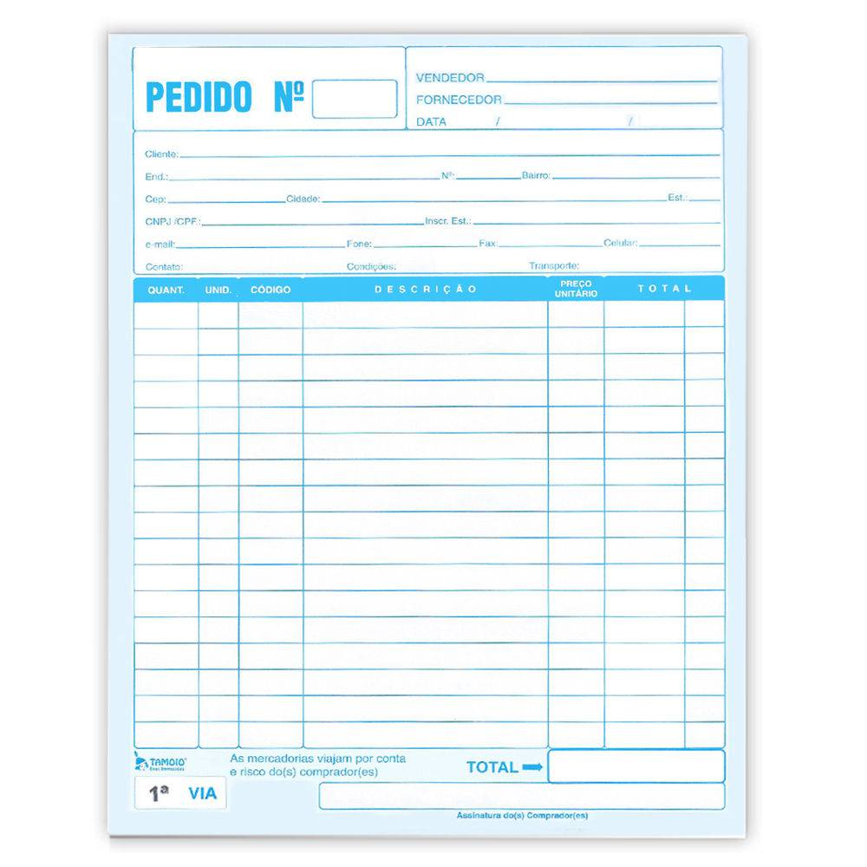
LEVANTAMENTO DE REQUISITOS
Compras produtos;
Vendas produtos;
Controle de estoque;
Lista de clientes;
Agenda pagamentos;
Receita das vendas;
Como ficaria esse tipo de planilha?

Slide 6
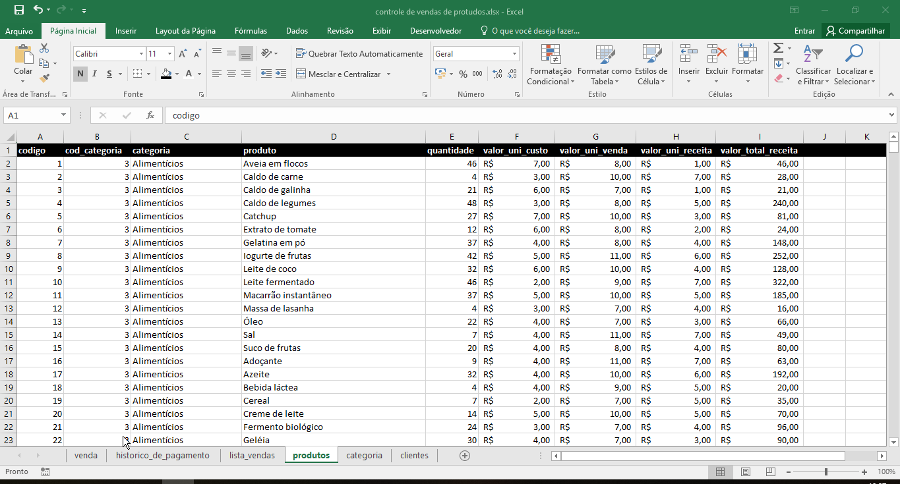
DIRETÓRIO:
minicurso_mysql\codigo\3-estudo-de-caso\0-planilha\planilha.xlsx

Slide 7

Carlos e Bruna gostaram da ideia criada por João, entretanto, sentem dificuldades em utilizar a planilha, desse modo, resolveram contratar você para criar uma tecnologia que facilitasse ainda mais a rotina administrativa da empresa.

Slide 8


PROJETANDO BANCO DE DADOS SIVENP
08

Slide 9
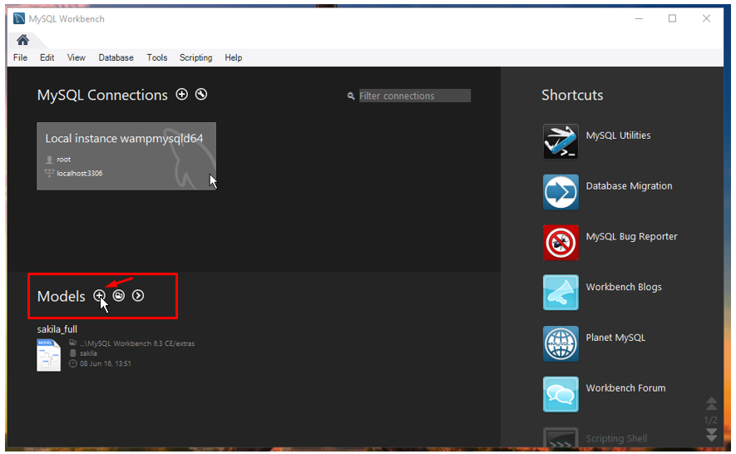
MySQL Workbench - DER
09
Abra o software: MySQL Workbench;
Clique em:

Slide 10
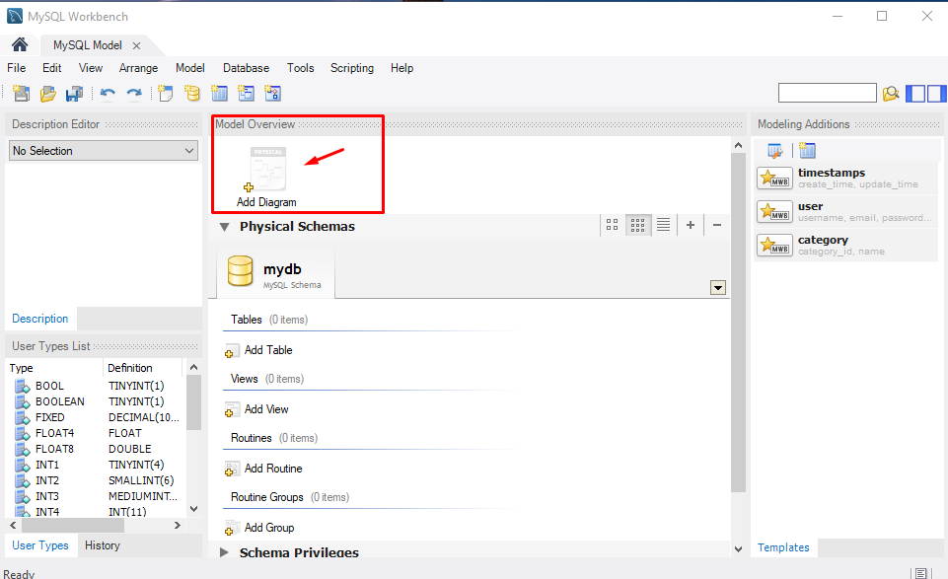

MySQL Workbench - DER
10
Duplo clique em:

Slide 11
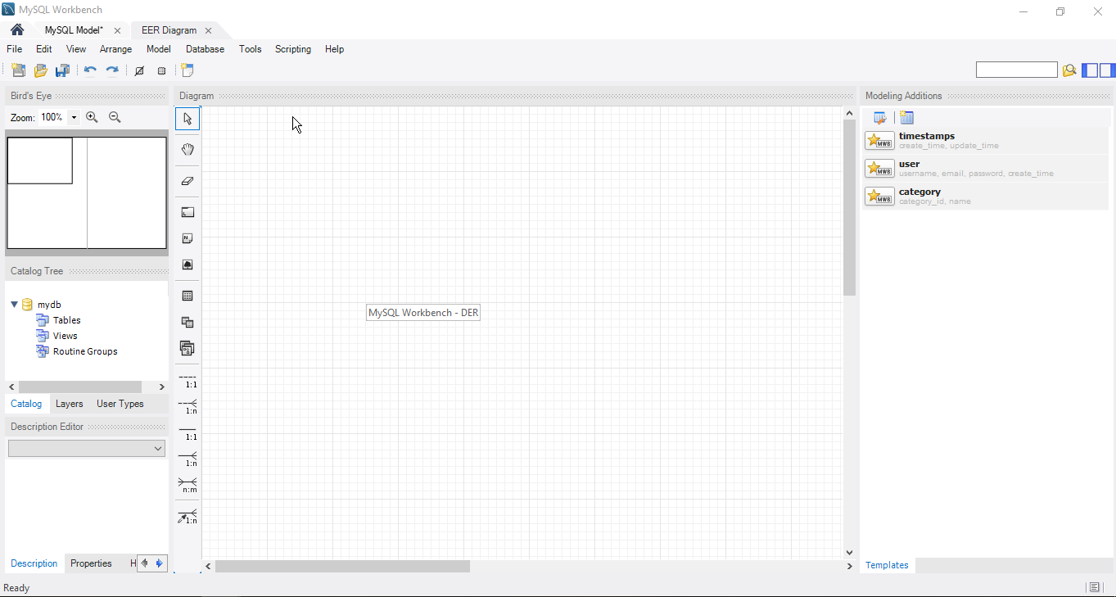
MySQL Workbench - DER
11

Slide 12
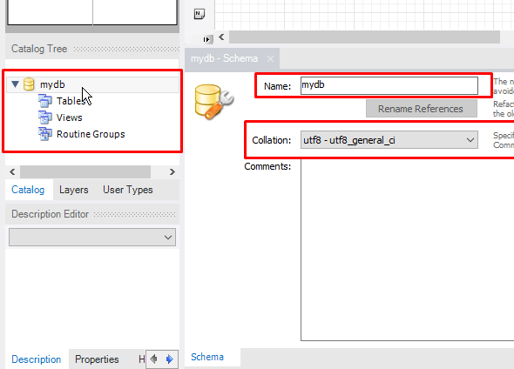
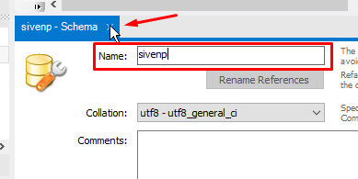
Workbench – NOME DO BANCO
12

Slide 13
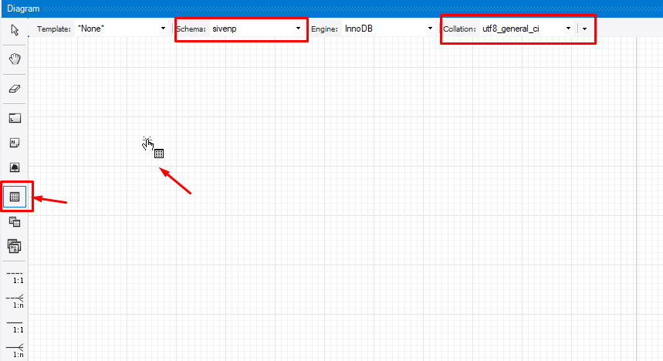
Workbench – CRIANDO TABELAS
13
NOME DO BANCO
VAI DA ERRO NAS PALAVRAS SE NÃO ESTIVER utf8_general_ci

Slide 14
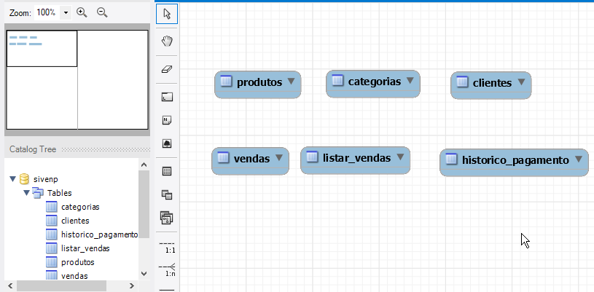
Workbench – CRIANDO TABELAS
14
Crie tabelas com os seguintes nomes:
produtos
categorias
clientes
vendas
listar_vendas
historico_pagamento
DIRETÓRIO:
minicurso_mysql\codigo\3-estudo-de-caso\1-DER\1_criando_tabelas.mwb

Slide 15
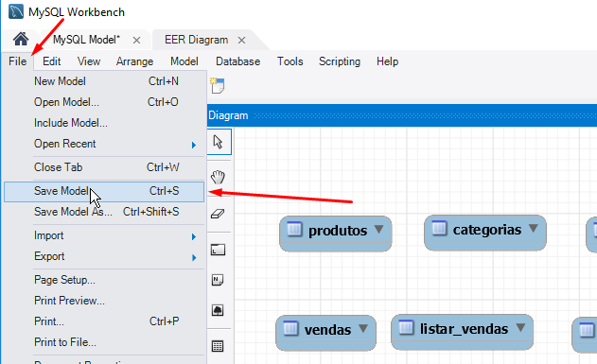
Workbench – SALVANDO PROJETO
15

Slide 16
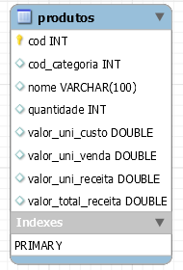
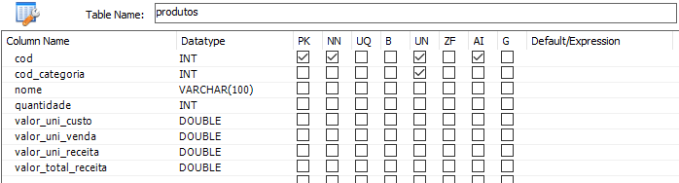
Workbench – Adicionando campos e restrições
16

Slide 17
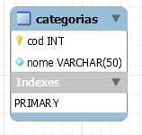
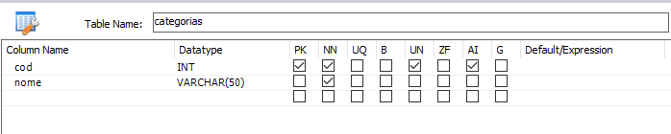
Workbench – Adicionando campos e restrições
17

Slide 18
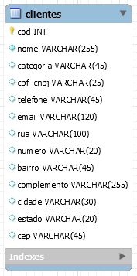
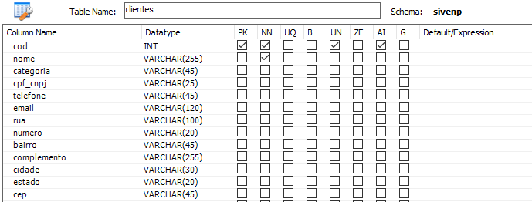
Workbench – Adicionando campos e restrições
18

Slide 19
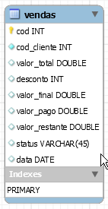
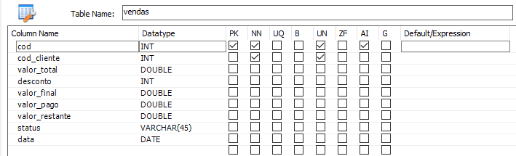
Workbench – Adicionando campos e restrições
19

Slide 20
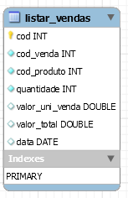
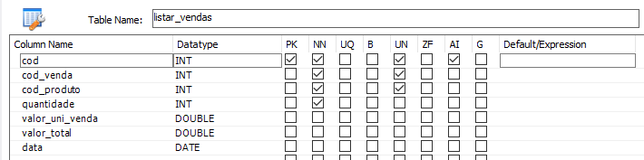
Workbench – Adicionando campos e restrições
20

Slide 21
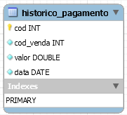
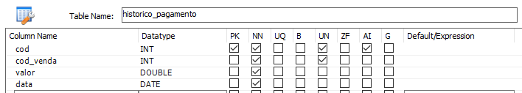
Workbench – Adicionando campos e restrições
21

Slide 22
JOGADA INTELIGENTE
22
Criar duas tabelas (empresa, usuario)
Empresa – salvar dados da empresa, por exemplo (nome, telefone, email, endereço e etc)
Usuário – politica de segurança do sistema (controle de acesso as informações)

Slide 23
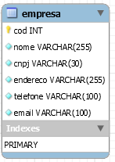
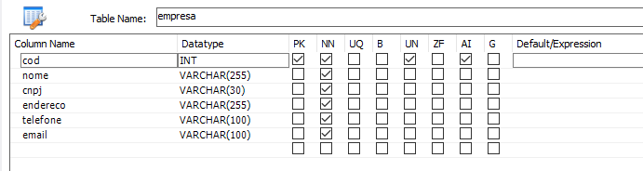
Workbench – JOGADA INTELIGENTE
23

Slide 24
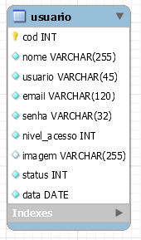
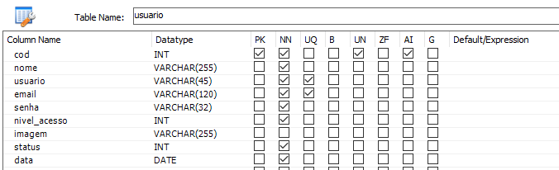
Workbench – JOGADA INTELIGENTE
24

Slide 25
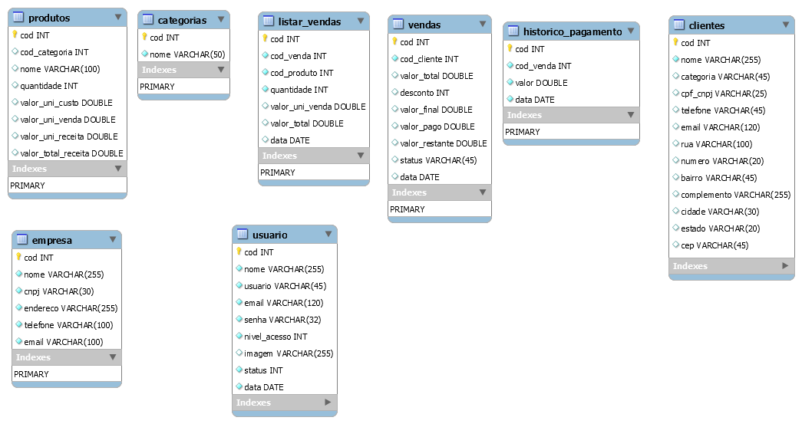
Workbench – RESULTADO
25
DIRETÓRIO:
minicurso_mysql\codigo\3-estudo-de-caso\1-DER\2_add_campos_restricoes.mwb

Slide 26
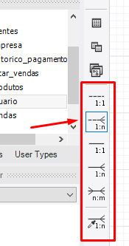
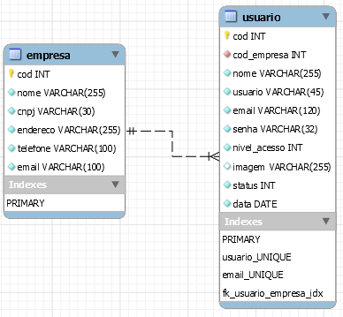

MySQL Workbench – CHAVES ESTRANGEIRAS E RELACIONAMENTOS
Relação: 1 empresa para N usuários
26
1ª) Clique em
2ª) Clique na tabela usuario
3ª) Clique na tabela empresa
4ª) Renomeie empresa_cod
para cod_empresa
5ª) Mova cod_empresa
para baixo do campo cod

Slide 27
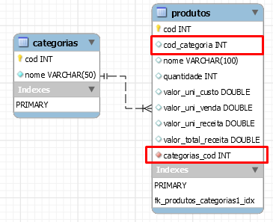
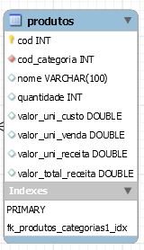
MySQL Workbench – CHAVES ESTRANGEIRAS E RELACIONAMENTOS
Relação: 1 categoria para N produtos
27
1ª) Clique em
2ª) Clique na tabela produtos
3ª) Clique na tabela categorias
4ª) Delete o campo cod_categoria
5ª) Renomeie categorias_cod para
cod_categoria
6ª) Mova cod_categoria para baixo
do campo cod

Slide 28
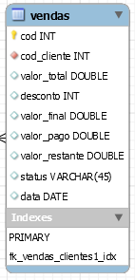
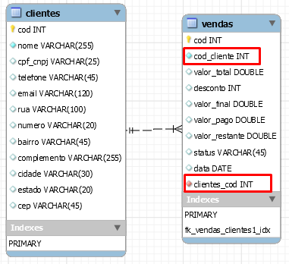
MySQL Workbench – CHAVES ESTRANGEIRAS E RELACIONAMENTOS
Relação: 1 cliente para N vendas
28
1ª) Clique em
2ª) Clique na tabela vendas
3ª) Clique na tabela clientes
4ª) Delete o campo cod_cliente
5ª) Renomeie clientes_cod para
cod_cliente
6ª) Mova cod_cliente para baixo
do campo cod

Slide 29
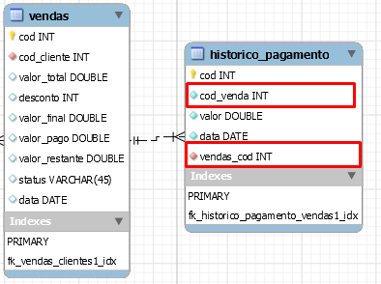
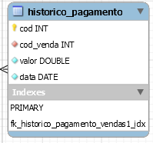
MySQL Workbench – CHAVES ESTRANGEIRAS E RELACIONAMENTOS
Relação: 1 vendas para N histórico_pagamento
29
1ª) Clique em
2ª) Clique na tabela
historico_pagamento
3ª) Clique na tabela vendas
4ª) Delete o campo cod_venda
5ª) Renomeie vendas_cod para
cod_venda
6ª) Mova cod_venda para baixo
do campo cod

Slide 30
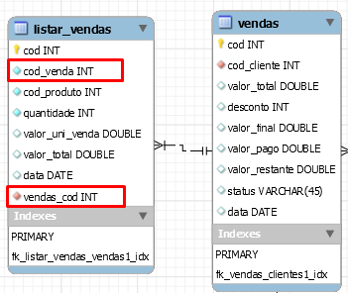
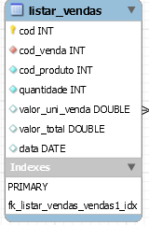
MySQL Workbench – CHAVES ESTRANGEIRAS E RELACIONAMENTOS
Relação: 1 vendas para N listar_vendas
30
1ª) Clique em
2ª) Clique na tabela
listar_vendas
3ª) Clique na tabela vendas
4ª) Delete o campo cod_venda
5ª) Renomeie vendas_cod para
cod_venda
6ª) Mova cod_venda para baixo
do campo cod

Slide 31
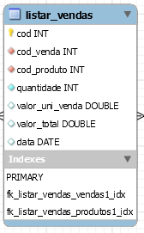
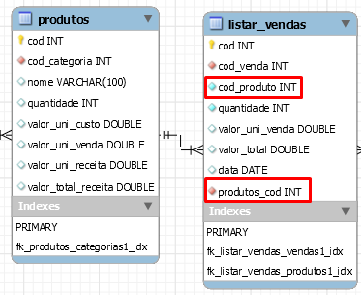
MySQL Workbench – CHAVES ESTRANGEIRAS E RELACIONAMENTOS
Relação: 1 produto para N listar_vendas
31
1ª) Clique em
2ª) Clique na tabela
listar_vendas
3ª) Clique na tabela produtos
4ª) Delete o campo cod_produto
5ª) Renomeie produtos_cod para
cod_produto
6ª) Mova cod_produto para baixo
do campo cod_venda

Slide 32
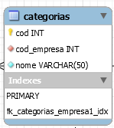
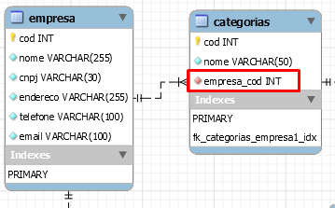
MySQL Workbench – CHAVES ESTRANGEIRAS E RELACIONAMENTOS
Relação: 1 empresa para N categorias
32
1ª) Clique em
2ª) Clique na tabela
categorias
3ª) Clique na tabela empresa
4ª) Renomeie empresa_cod para
cod_empresa
5ª) Mova cod_empresa para baixo
do campo cod

Slide 33
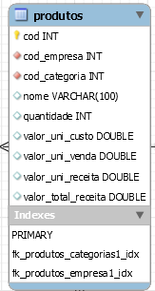
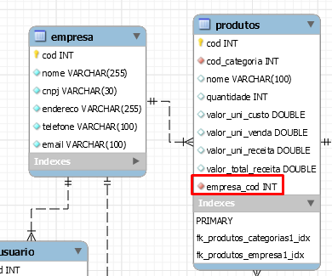
MySQL Workbench – CHAVES ESTRANGEIRAS E RELACIONAMENTOS
Relação: 1 empresa para N produtos
33
1ª) Clique em
2ª) Clique na tabela
produtos
3ª) Clique na tabela empresa
4ª) Renomeie empresa_cod para
cod_empresa
5ª) Mova cod_empresa para baixo
do campo cod

Slide 34
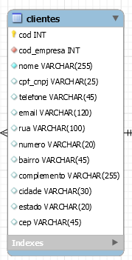
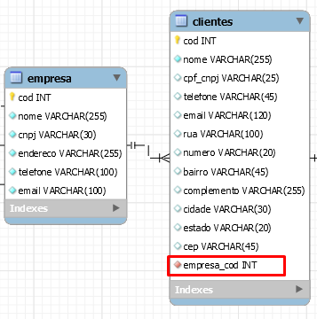
MySQL Workbench – CHAVES ESTRANGEIRAS E RELACIONAMENTOS
Relação: 1 empresa para N clientes
34
1ª) Clique em
2ª) Clique na tabela
clientes
3ª) Clique na tabela empresa
4ª) Renomeie empresa_cod para
cod_empresa
5ª) Mova cod_empresa para baixo
do campo cod

Slide 35
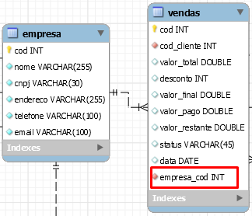
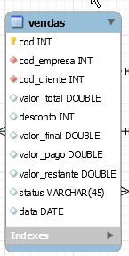
MySQL Workbench – CHAVES ESTRANGEIRAS E RELACIONAMENTOS
Relação: 1 empresa para N vendas
35
1ª) Clique em
2ª) Clique na tabela
vendas
3ª) Clique na tabela empresa
4ª) Renomeie empresa_cod para
cod_empresa
5ª) Mova cod_empresa para baixo
do campo cod

Slide 36
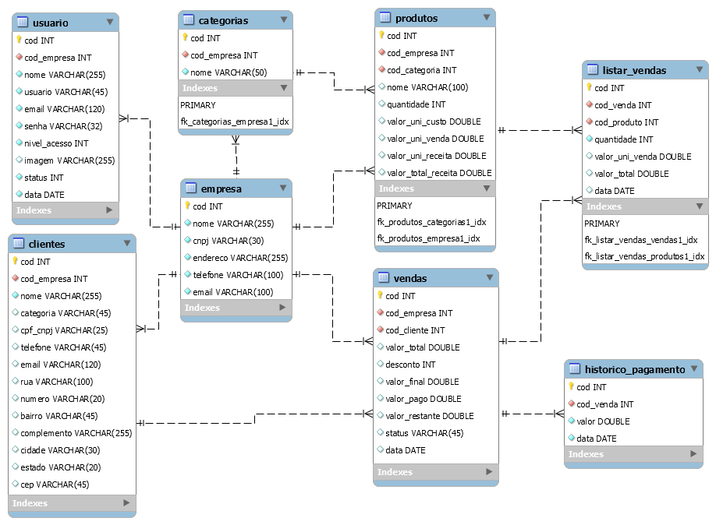
MySQL Workbench – RESULTADO
- Empresa
- Usuário
- Clientes
- Categorias
- Produtos
- Vendas
- Lista de vendas
- Histórico de pagamento
DIRETÓRIO:
minicurso_mysql\codigo\3-estudo-de-caso\1-DER\3_chaves_estrangeiras_relacionamentos.mwb

Slide 37
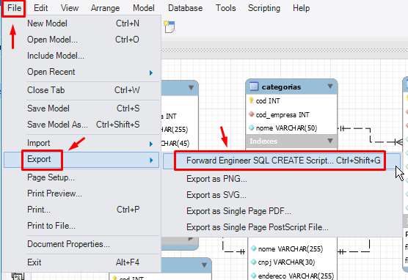
MYSQL WORKBENCH – TRANSFORMANDO O DER EM CÓDIGO MYSQL
37

Slide 38
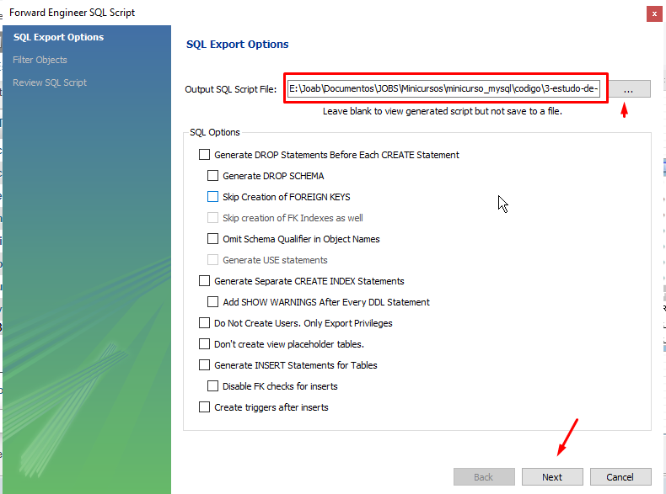
MYSQL WORKBENCH – TRANSFORMANDO O DER EM CÓDIGO MYSQL
38

Slide 39

MYSQL WORKBENCH – TRANSFORMANDO O DER EM CÓDIGO MYSQL
39

Slide 40

MYSQL WORKBENCH – TRANSFORMANDO O DER EM CÓDIGO MYSQL
40
DIRETÓRIO:
minicurso_mysql\codigo\3-estudo-de-caso\2-banco-de-dados\sivenp.sql

Slide 41

PhpMyAdmin – IMPORTANTO BANCO DE DADOS
41
Com o Wampserver Inicializado, abra o navegador web e digite o seguinte endereço:
http://localhost/phpmyadmin
Usuário: root
Senha: insira a senha se houver
Server: MySQL
Clique em Executar

Slide 42

PhpMyAdmin – IMPORTANTO BANCO DE DADOS
42

Slide 43


PhpMyAdmin – IMPORTANTO BANCO DE DADOS
43
Clique em

Slide 44


PhpMyAdmin – IMPORTANTO BANCO DE DADOS
44
Clique em

Slide 45


PhpMyAdmin – IMPORTANTO BANCO DE DADOS
45
Localize o banco de dados criado
Selecione o banco de dados
Por fim
Clique em

Slide 46


PhpMyAdmin – IMPORTANTO BANCO DE DADOS
46
Clique em

Slide 47

PhpMyAdmin – IMPORTANTO BANCO DE DADOS
47

Slide 48

PhpMyAdmin – ACESSANDO O BANCO DE DADOS
48
Clique em

Slide 49


Terminal MySQL – ACESSANDO O BANCO DE DADOS
49
USE sivenp;
SHOW TABLES;
DESC categorias;

Slide 50


ADICIONANDO REGISTROS
50
Acesso o diretório
Abra o arquivo no Notepadd++
DIRETÓRIO:
minicurso_mysql\codigo\3-estudo-de-caso\3-insert\9_insert_todos_registros.sql

Slide 51

ADICIONANDO REGISTROS
51
Selecione e copie todo código
- CTRL+A
- CTRL+C
Abra o terminal MySQL e cole código
- Pelo mouse
3) modo opcional
Cole o código no SQL do PhpMyAdmin
DIRETÓRIO:
minicurso_mysql\codigo\3-estudo-de-caso\3-insert\9_insert_todos_registros.sql

Slide 52


INTEGRANDO O SISTEMA COM BANCO DE DADOS
52
Extraia o arquivo;
Com o arquivo extraído copie a pasta sivenp para diretório
C:\WAMP\WWW
DIRETÓRIO:
minicurso_mysql\codigo\3-estudo-de-caso\8-bonus\sivenp.zip

Slide 53

INTEGRANDO O SISTEMA COM BANCO DE DADOS
53
Abra o navegador web e digite o seguinte endereço:
http://localhost
2) Clique em Add Virtual Host

Slide 54

INTEGRANDO O SISTEMA COM BANCO DE DADOS
54
Selecione a opção: Portugueses

Slide 55


INTEGRANDO O SISTEMA COM BANCO DE DADOS
55
Preencha os campos com:
sivenp.com.pc
c:\wamp\www\sivenp
2) Clique em

Slide 56

INTEGRANDO O SISTEMA COM BANCO DE DADOS
56
Reinicie todos os serviços do WampServer
Acesse no navegador web o seguinte endereço
http://sivenp.com.pc/

Slide 57

INTEGRANDO O SISTEMA COM BANCO DE DADOS
57
Se aparecer a tela de login;
Digite o seguinte usuário e senha;
Usuário: admin
Senha: 123
3) Clique em Fazer Login
OBS: O usuário informado foi inserido no banco de dados, confira o arquivo 2_usuario.sql do diretório:
“minicurso_mysql\codigo\3-estudo-de-caso\3-insert\”

Slide 58

CONSULTANDO REGISTROS
58
Acesso o diretório
Abra o(s) arquivo(s) no Notepadd++
Copie comandos e insira no terminal MySQL ou PhpMyAdmin
DIRETÓRIO:
minicurso_mysql\codigo\3-estudo-de-caso\4-select\

Slide 59

ALTERANDO REGISTROS
59
Acesso o diretório
Abra o(s) arquivo(s) no Notepadd++
Copie comandos e insira no terminal MySQL ou PhpMyAdmin
DIRETÓRIO:
minicurso_mysql\codigo\3-estudo-de-caso\5-update\

Slide 60

EXCLUINDO REGISTROS
60
Acesso o diretório
Abra o(s) arquivo(s) no Notepadd++
Copie comandos e insira no terminal MySQL ou PhpMyAdmin
DIRETÓRIO:
minicurso_mysql\codigo\3-estudo-de-caso\6-delete\

Slide 61

CONSULTAS EM JOIN (TABELAS RELACIONADAS)
61
Acesso o diretório
Abra o(s) arquivo(s) no Notepadd++
Copie comandos e insira no terminal MySQL ou PhpMyAdmin
DIRETÓRIO:
minicurso_mysql\codigo\3-estudo-de-caso\7-join\

Slide 62
BANCO DE DADOS – MySQL PROJETANDO BANCO DE DADOS SIVENP
Prof. Joab Torres Alencar
joabtorres1508@gmail.com
github.com/joabtorres/minicurso_mysql

